Slide 1





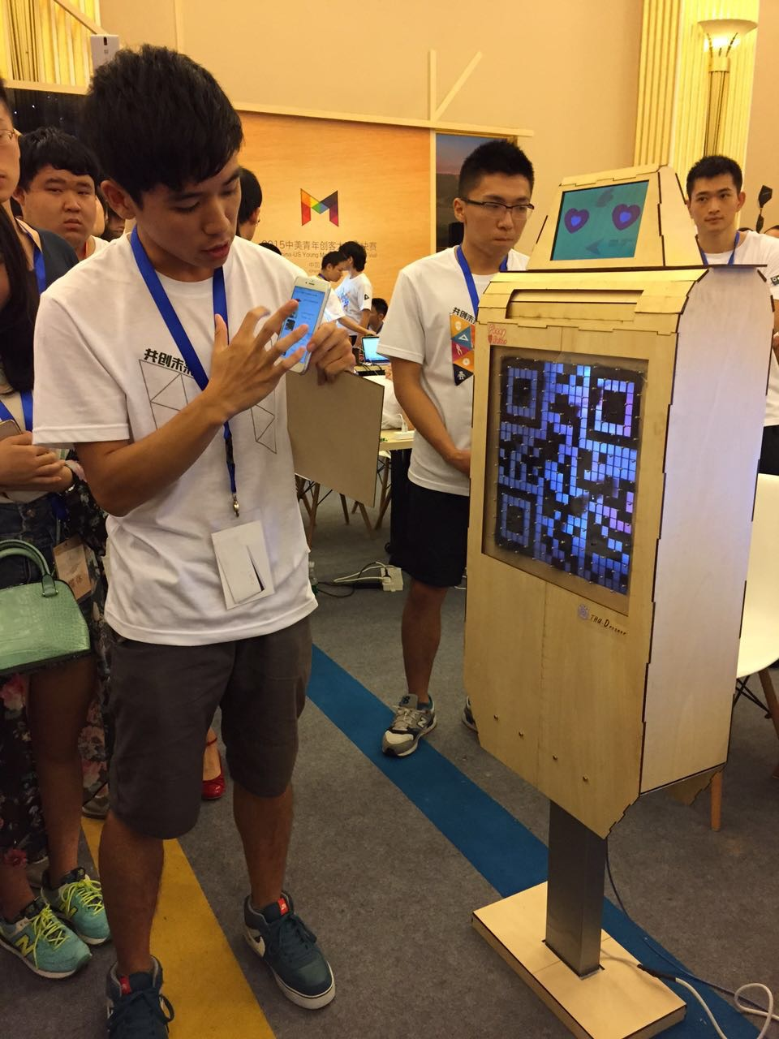
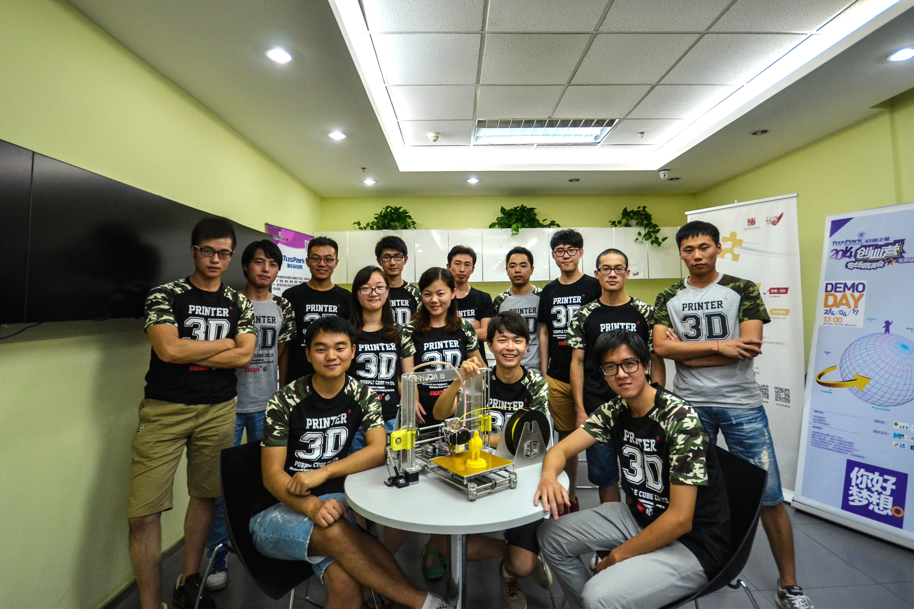
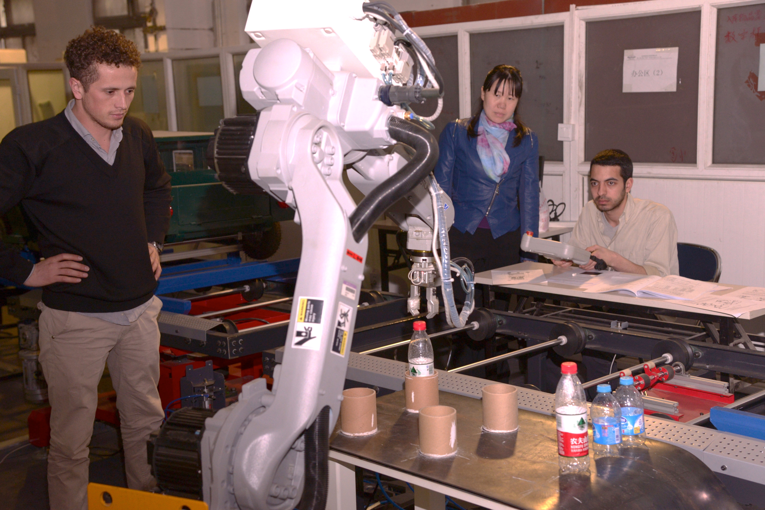
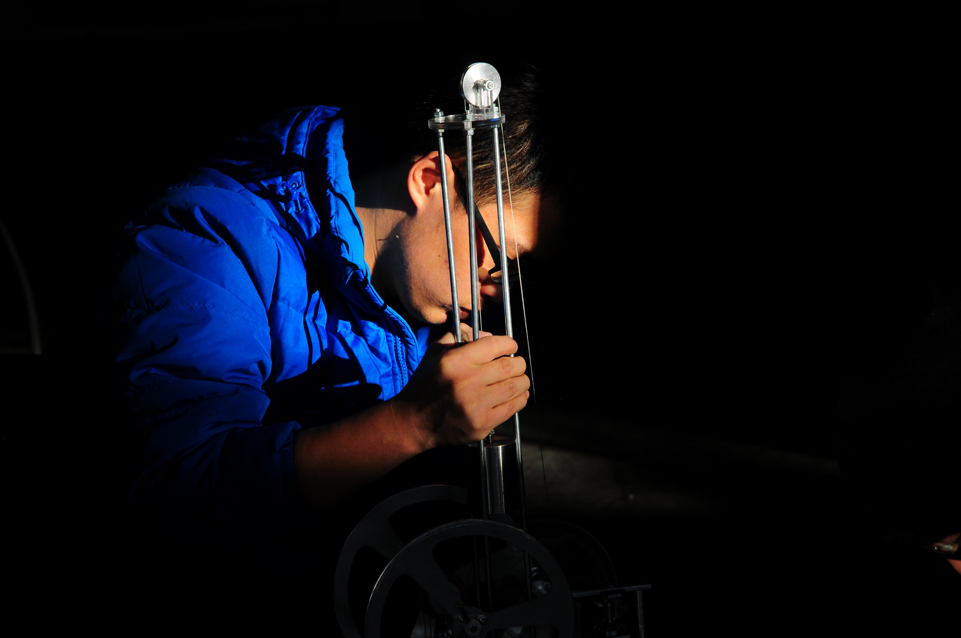
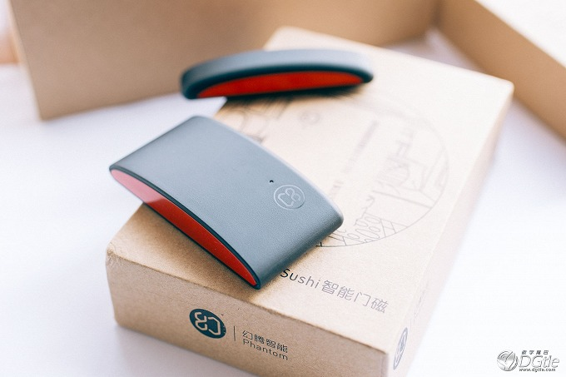
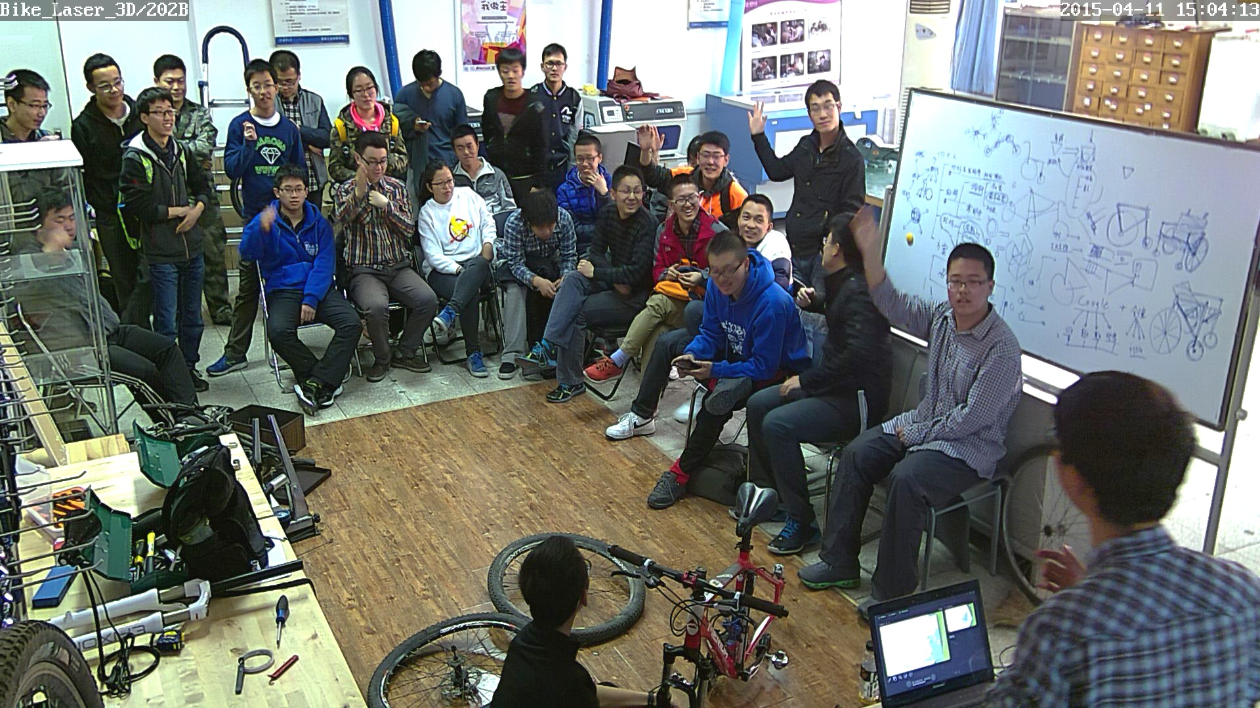
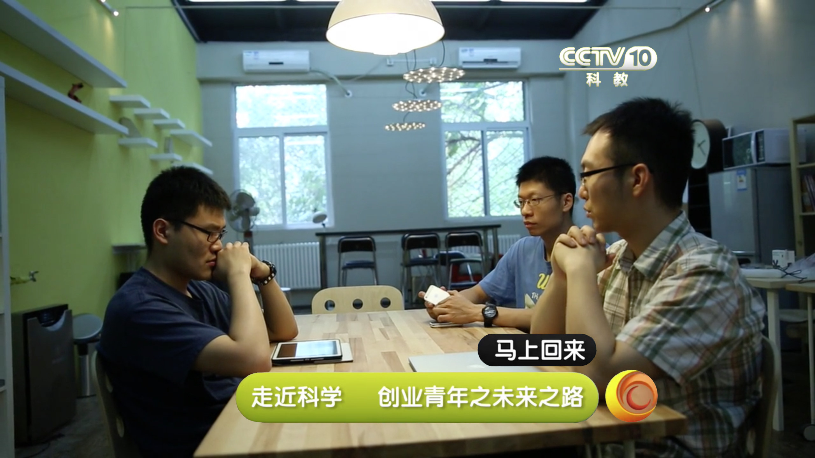
基础工业训练中心
创意激发
创新实现
创业孵化
产品导向、工种联合工程训练
中美青年创客大赛
紫晶立方（3D打印）创业团队
OBE成果为导向课程设计
激发学生潜力
培养创新意识
讲座、沙龙、竞赛
训练创新能力
树立价值观念
科技孵化与工程咨询
强化产品优势
助推团队启航
工业系统控制（汽车装配线）实验课程
无碳小车大赛
幻腾智能（智慧家居）创业团队
工程文化素质课程
清华大学i.Center创业团队央视专题报道拍摄现场

Slide 2
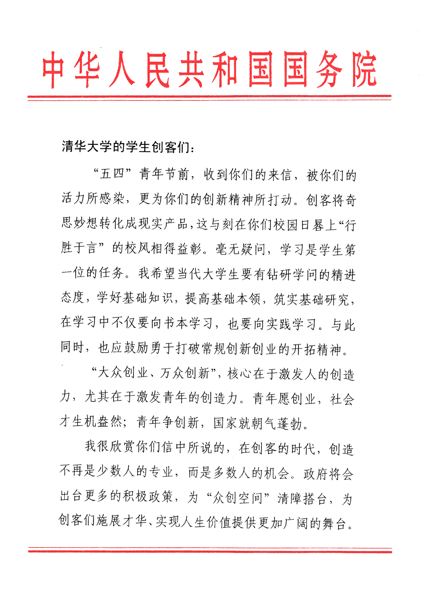
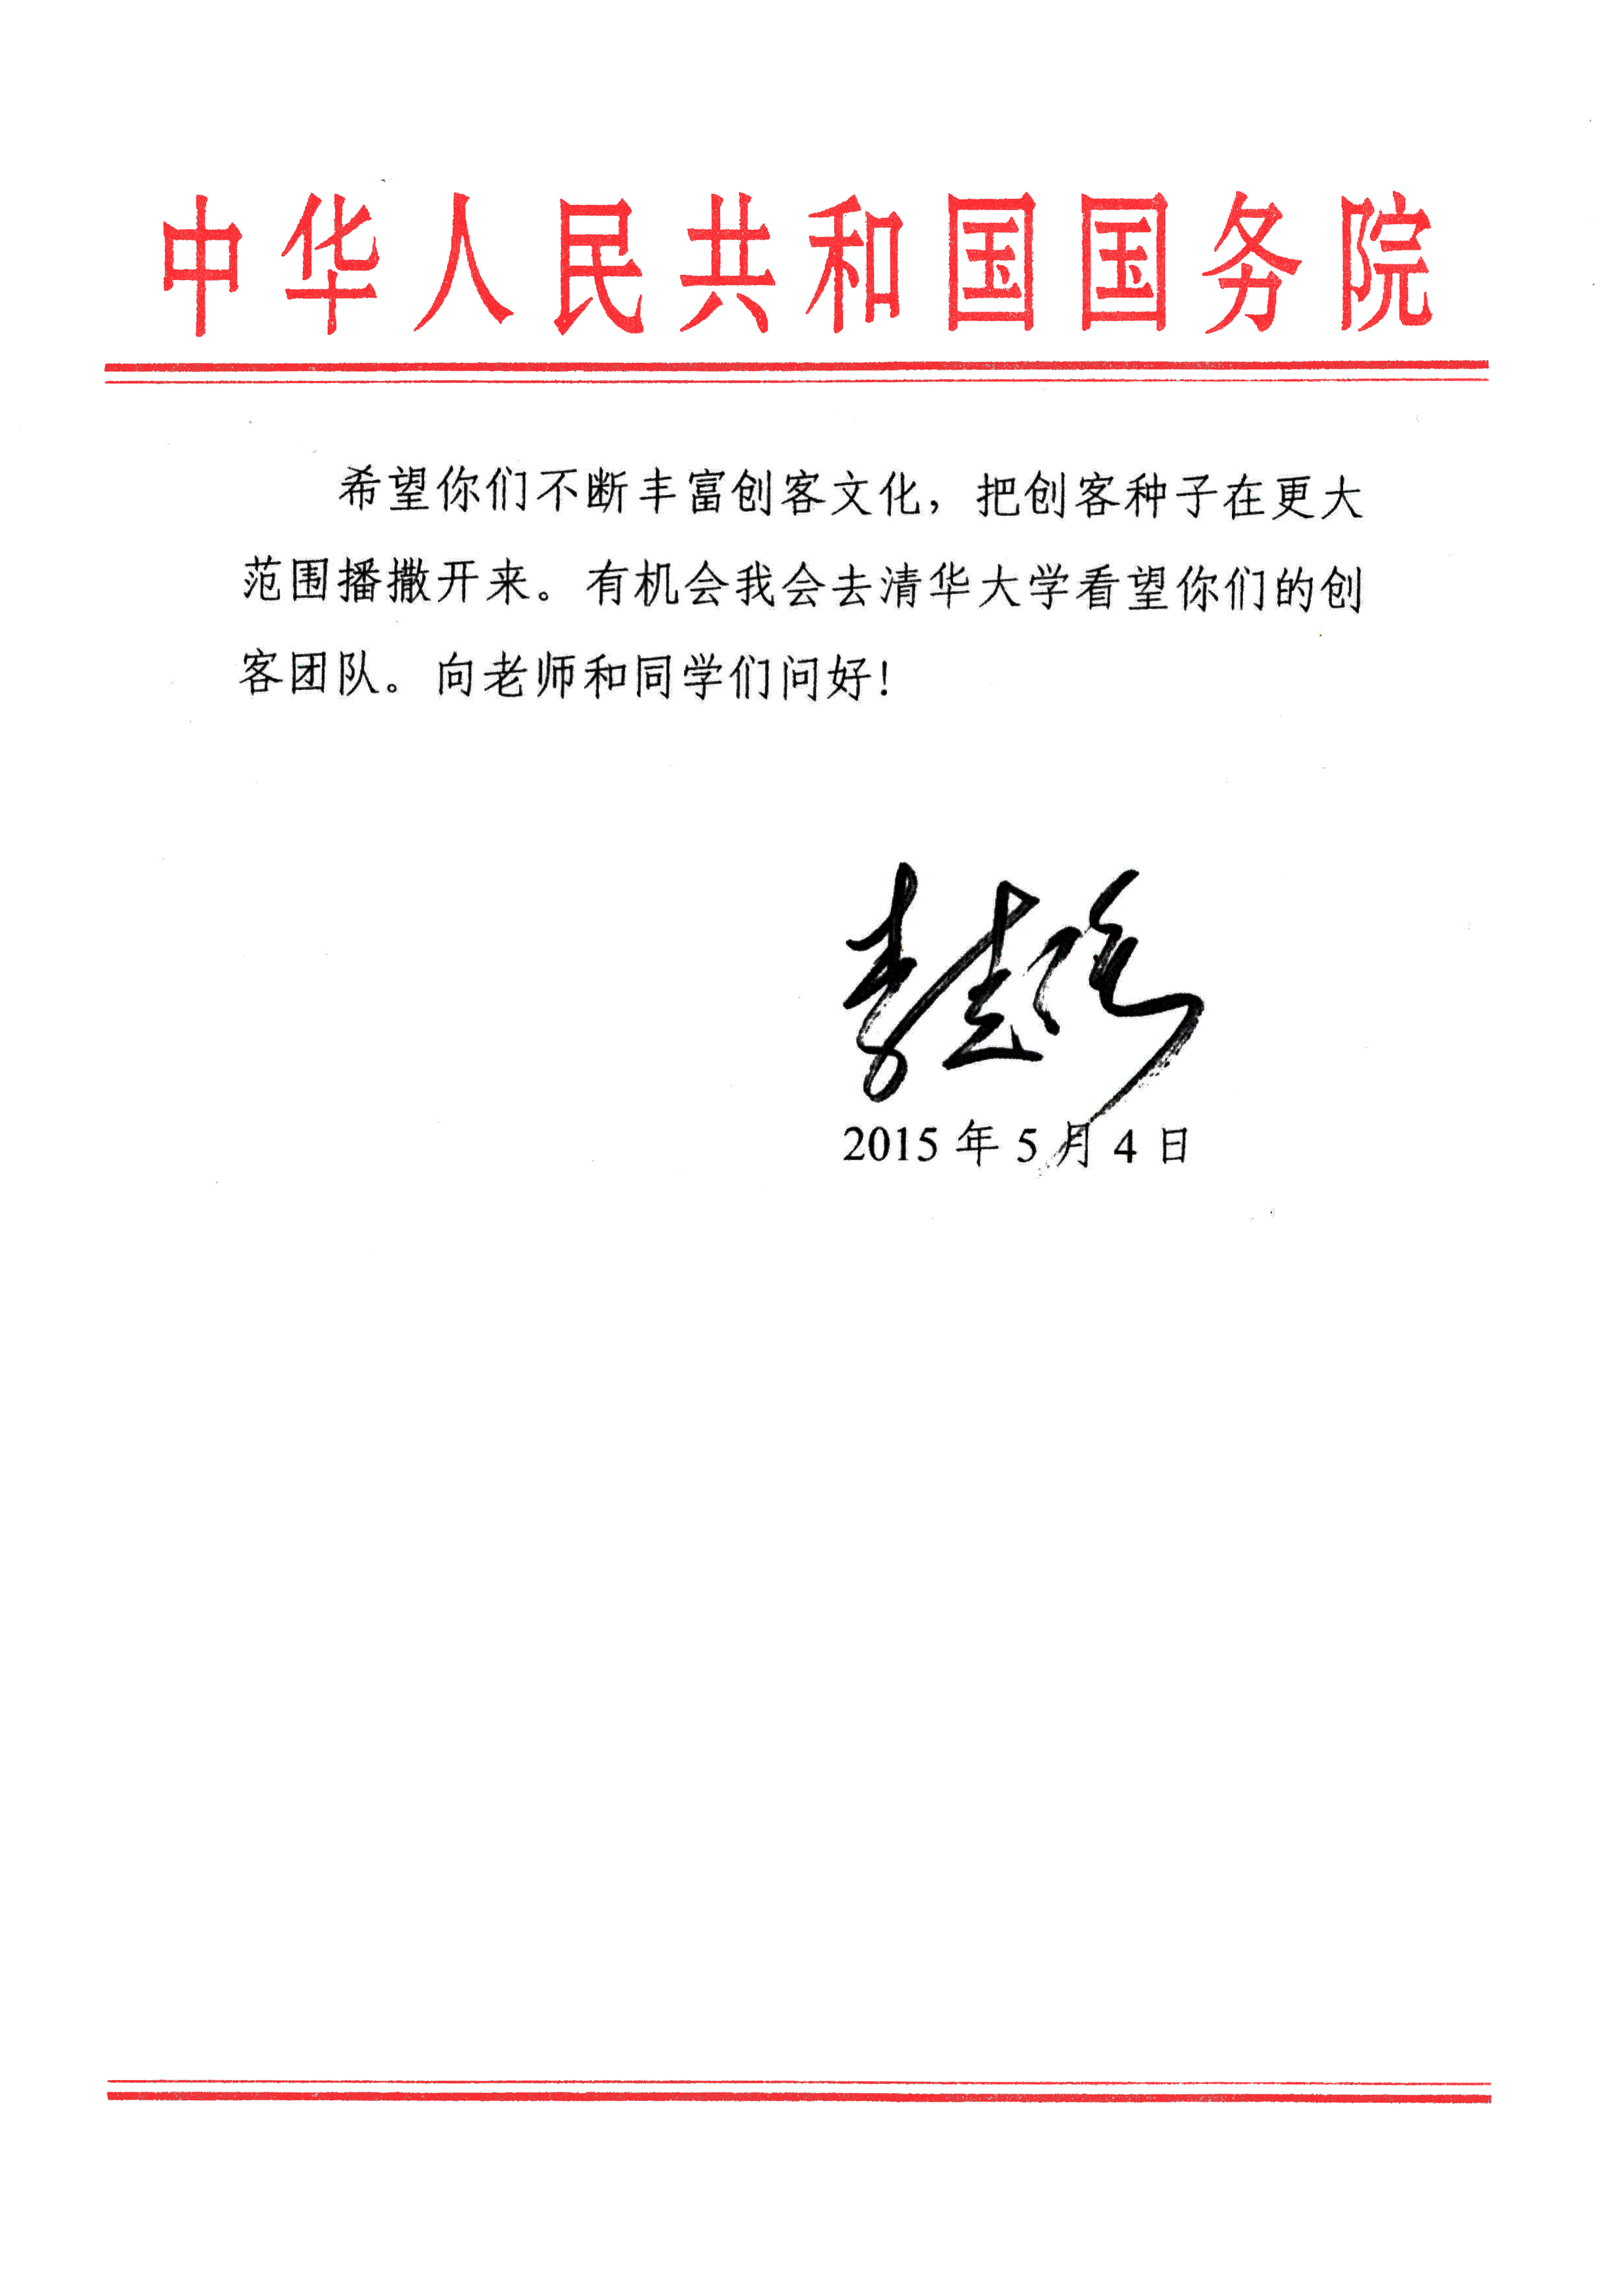
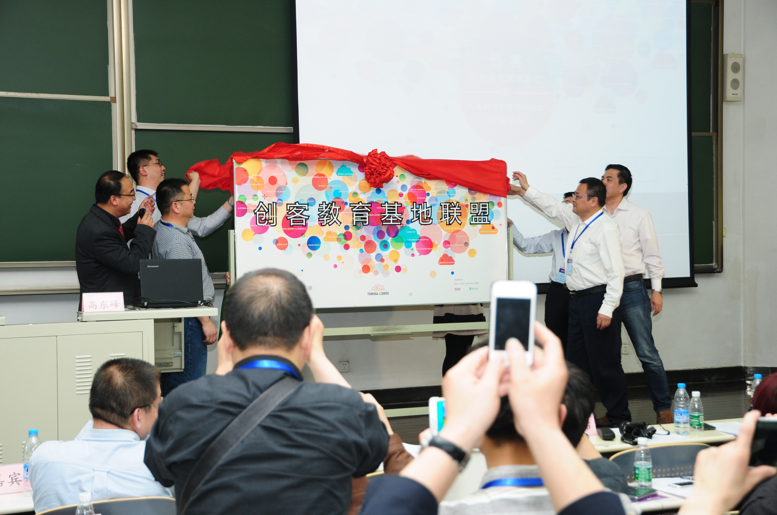
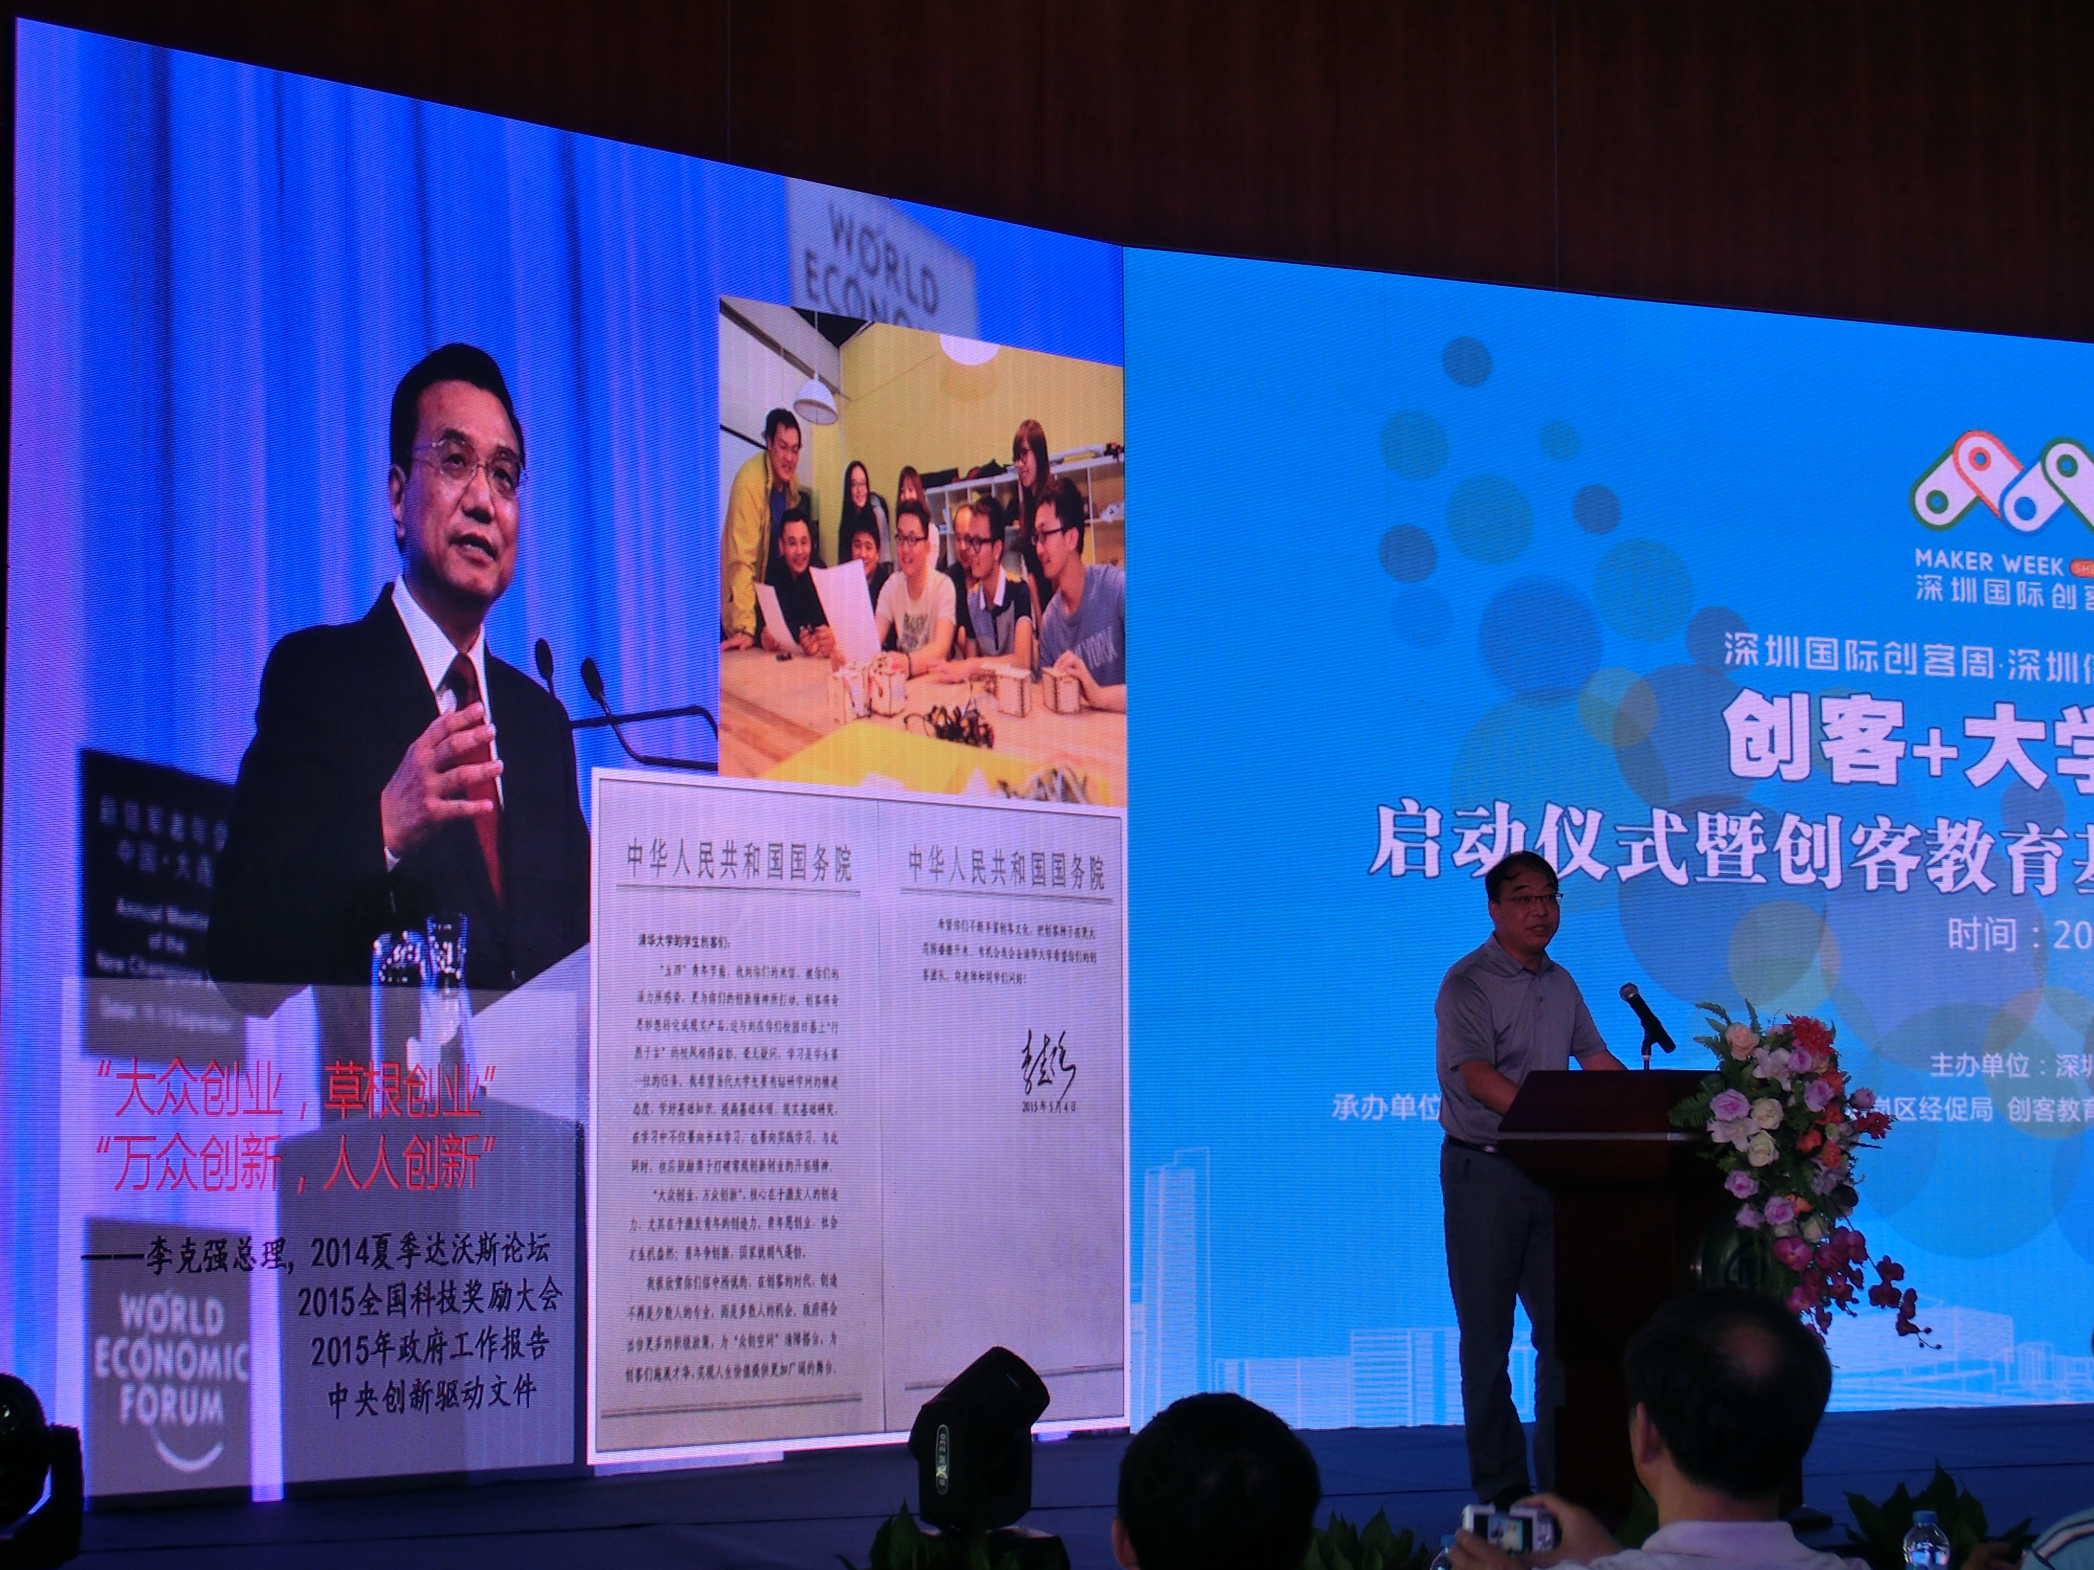
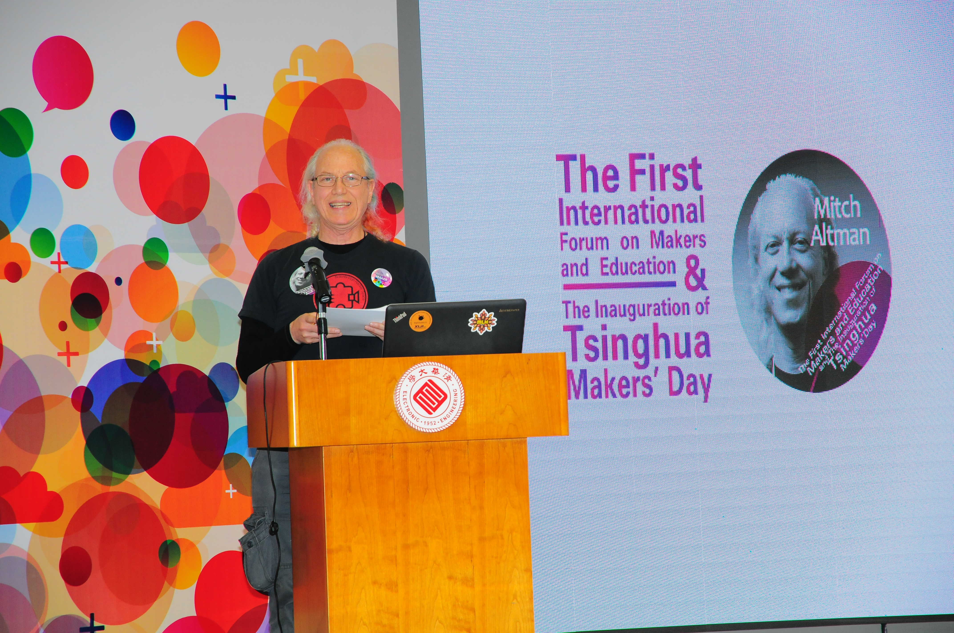
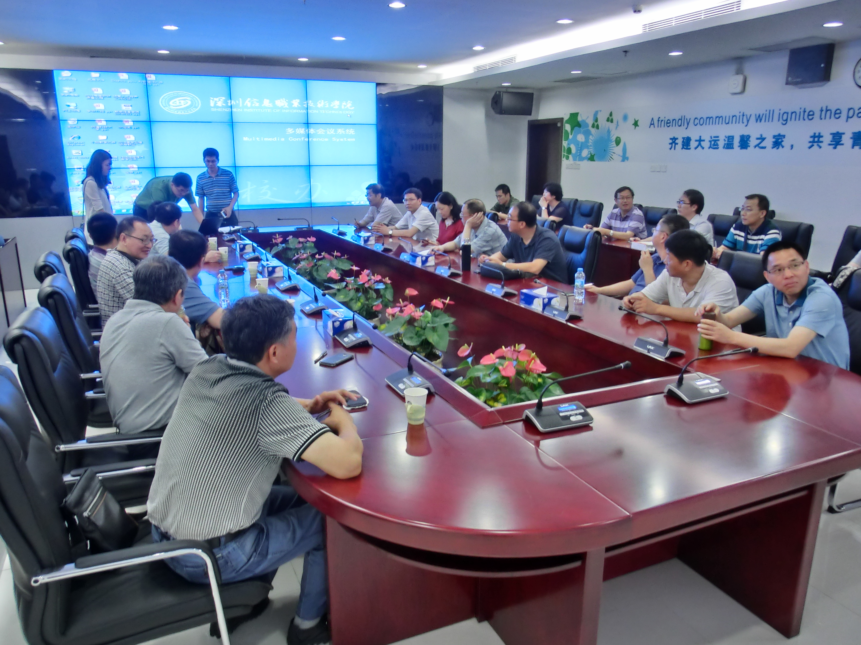
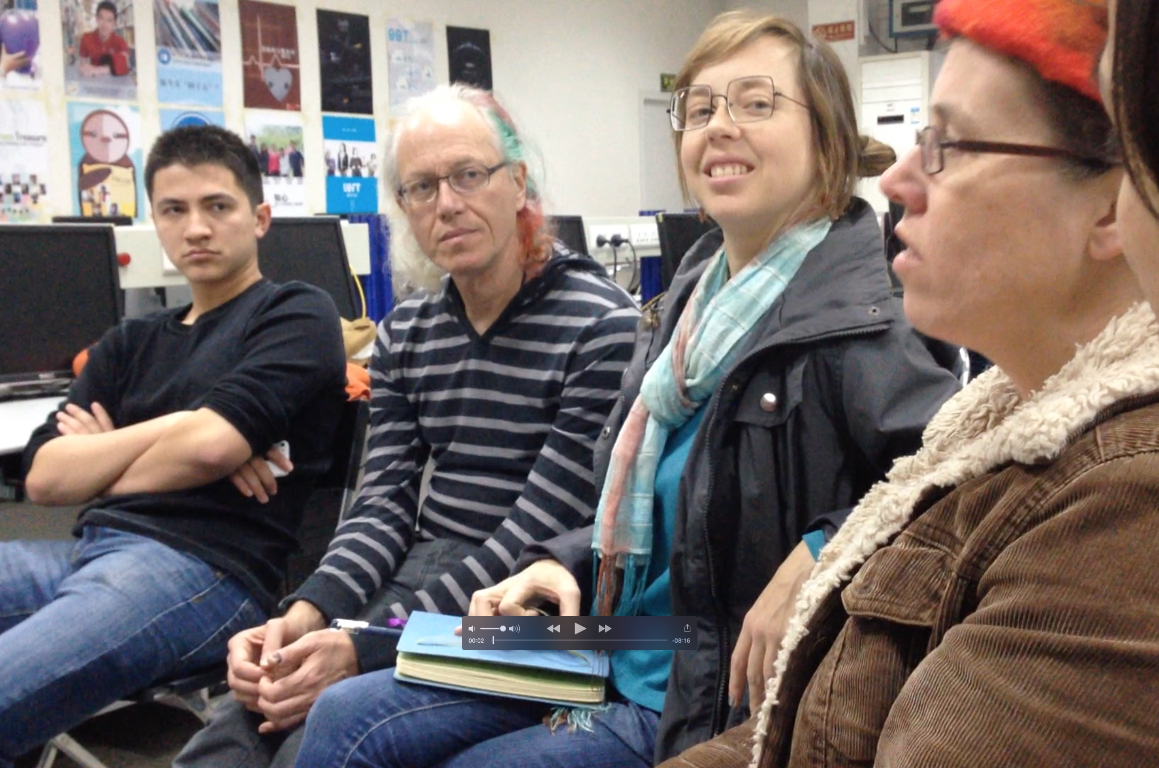
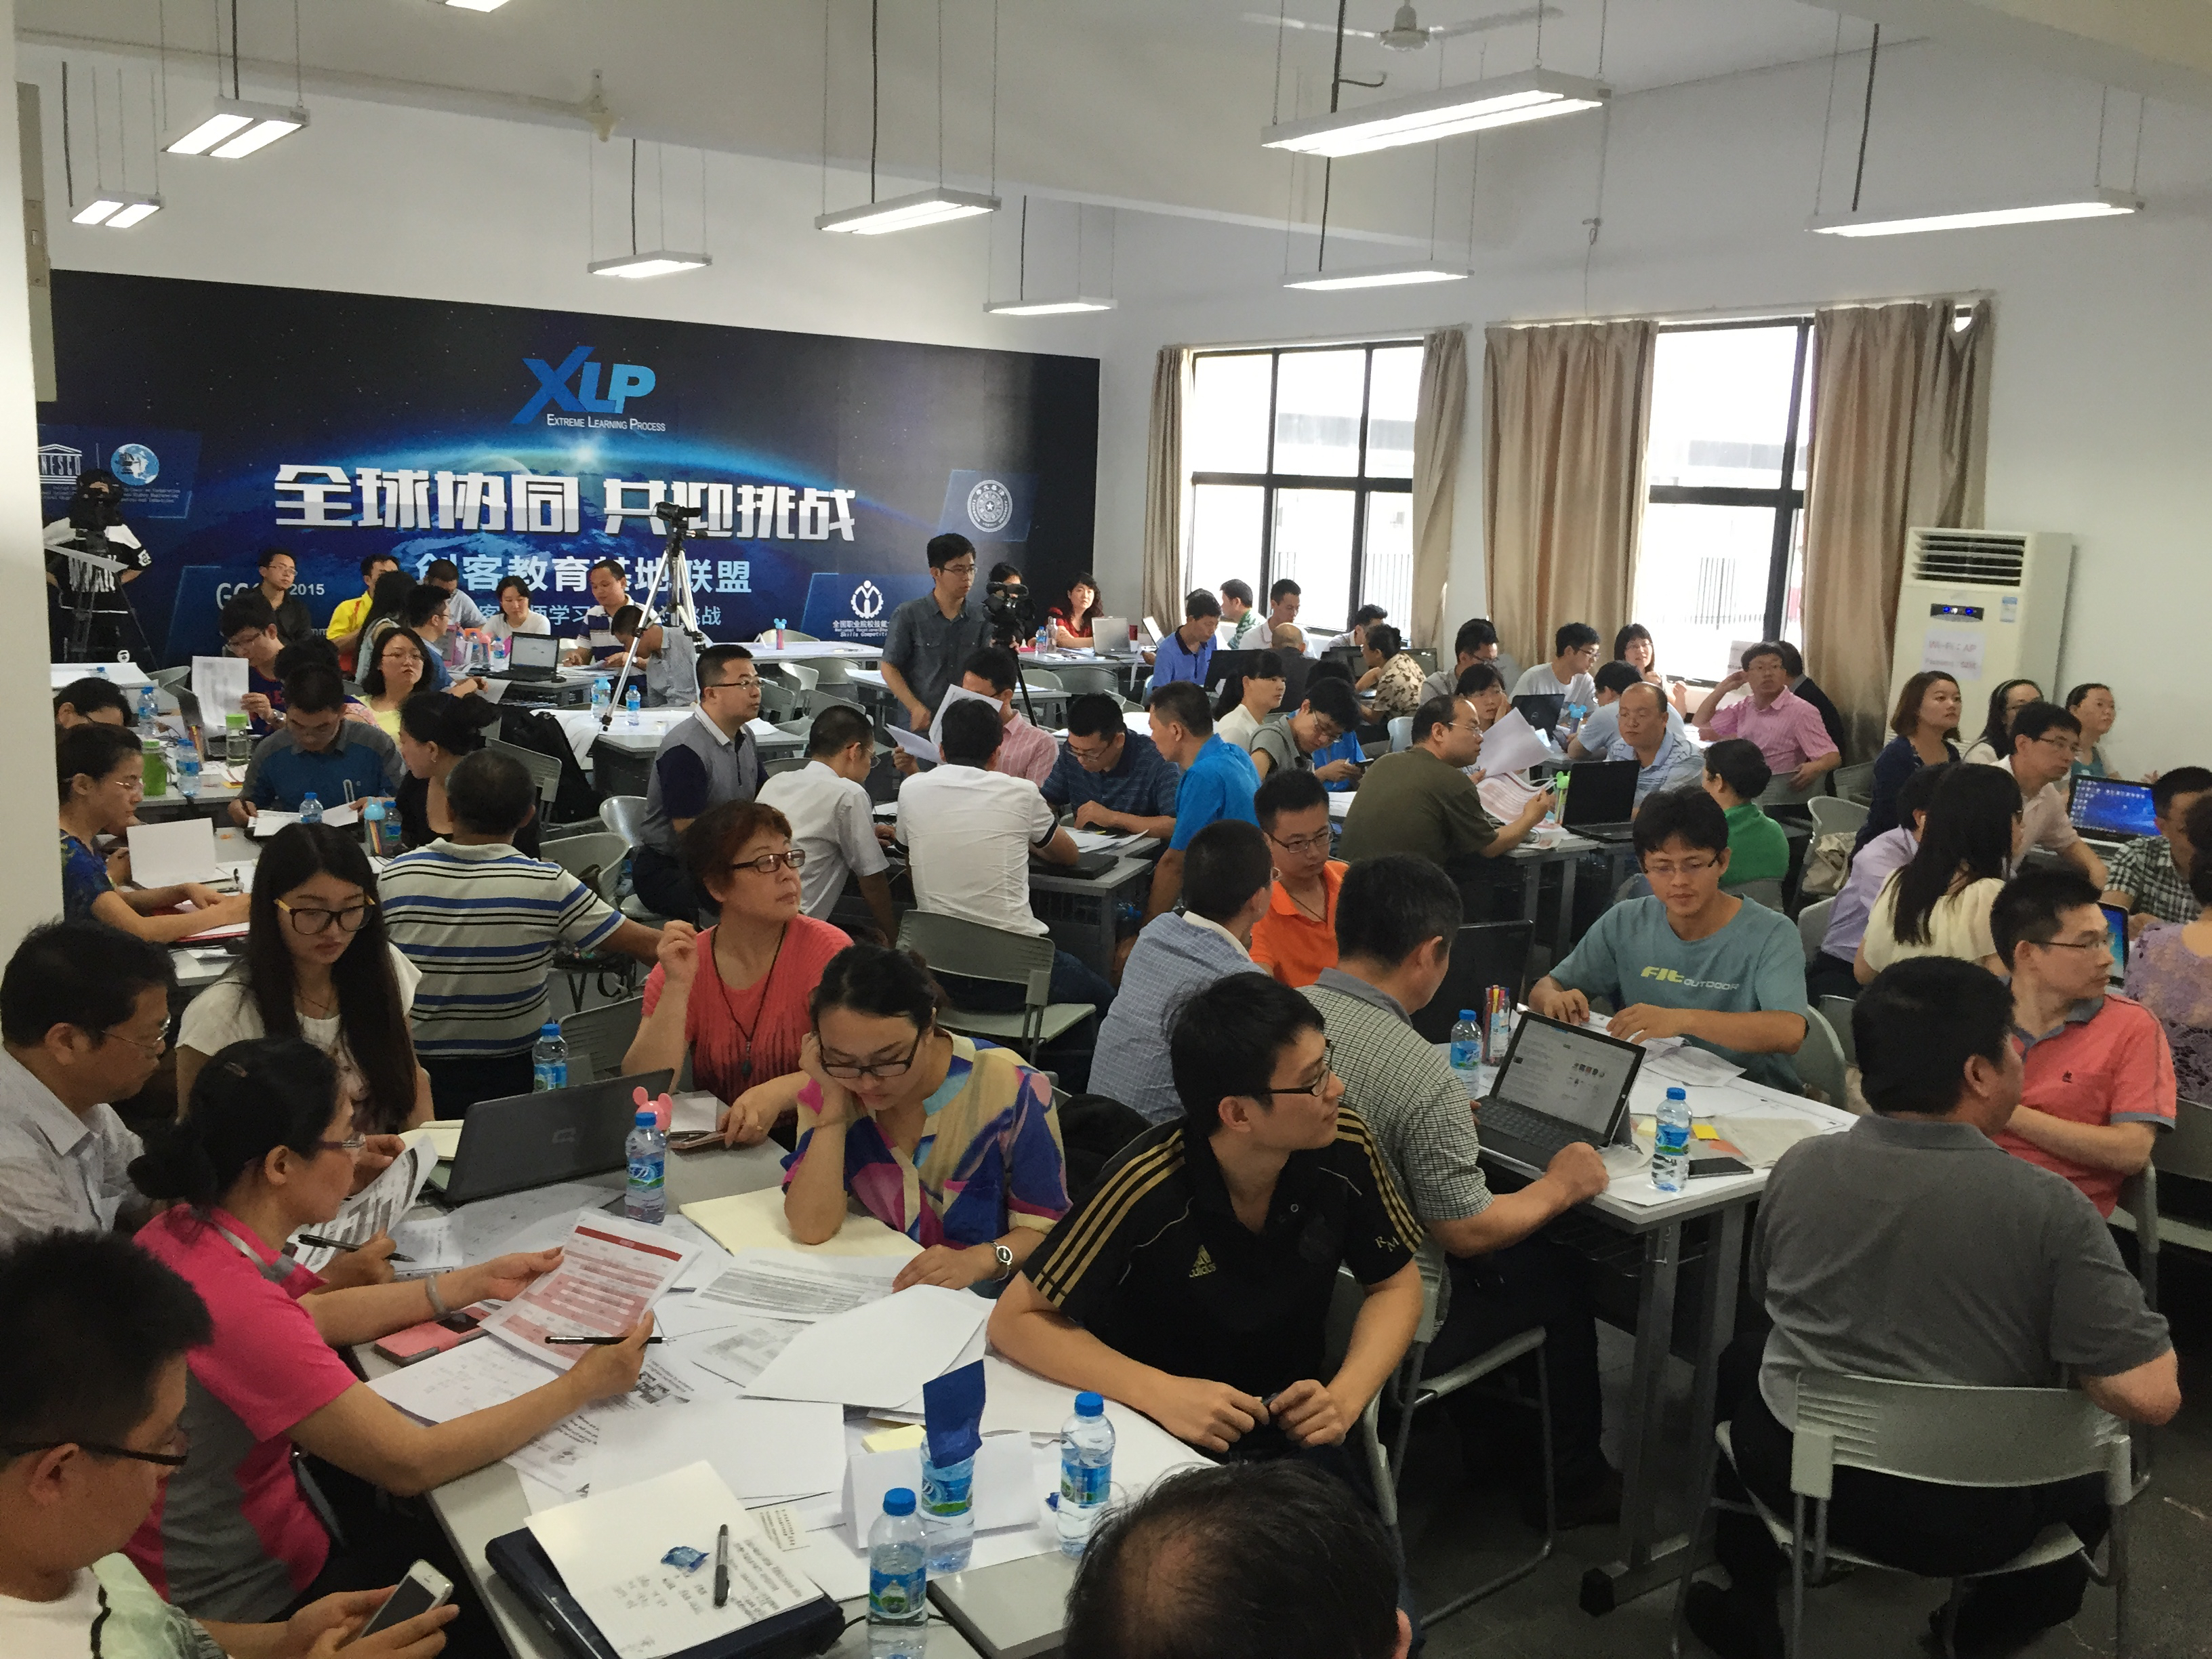
基础工业训练中心
创客教育基地联盟揭牌成立
李克强总理对创客活动给予肯定，并勉励在校学生创客
创客教育基地联盟深圳论坛、深圳创客周
高校工程训练基地，
是天然的创客空间；
是梦想实现家的乐园！
“创客教父”Mitch Altman在清华创客日
创客教育基地联盟理事会
驻校创客导师计划
联盟创客导师训练营——XLP极限学习过程

